Slide 1
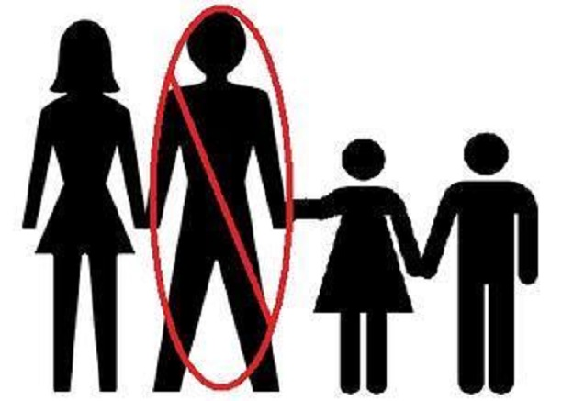

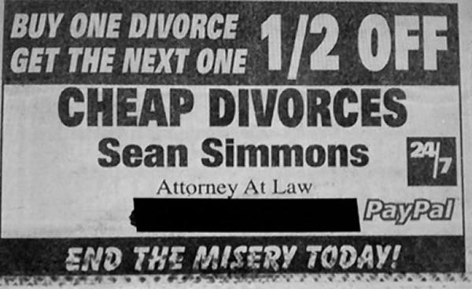
De echtscheidingsrevolutie
VM OSL
Matthijs Kalmijn
2016-2017

Slide 2
De trend
1985
2003
1946
1965
1940

Slide 3

Inzoomen op scheiding
Divorce rate = 10
# scheidingen in een jaar per 1000 echtparen
Echtscheidings-percentage = 39.6
verwacht aantal ontbindingen door scheiding

Slide 4
 | 1000 paren |  | rate 10 per 1000
 |  | gescheiden | over
huwelijksjaar | 1 | 10.0 | 990.0
 | 2 | 9.9 | 980.1
 | 3 | 9.8 | 970.3
 | 4 | 9.7 | 960.6
 | 5 | 9.6 | 951.0
 | 6 | 9.5 | 941.5
 | 7 | 9.4 | 932.1
 | 8 | 9.3 | 922.7
 | 9 | 9.2 | 913.5
 | 10 | 9.1 | 904.4
 | 11 | 9.0 | 895.3
 | 12 | 9.0 | 886.4
 | 13 | 8.9 | 877.5
 | 14 | 8.8 | 868.7
 | 15 | 8.7 | 860.1
 | 16 | 8.6 | 851.5
 | 17 | 8.5 | 842.9
 | 18 | 8.4 | 834.5
 | 19 | 8.3 | 826.2
 | 20 | 8.3 | 817.9
 | 21 | 8.2 | 809.7
 | 22 | 8.1 | 801.6
 | 23 | 8.0 | 793.6
 | 24 | 7.9 | 785.7
 | 25 | 7.9 | 777.8
 | 26 | 7.8 | 770.0
 | 27 | 7.7 | 762.3
 | 28 | 7.6 | 754.7
 | 29 | 7.5 | 747.2
 | 30 | 7.5 | 739.7 |  | 740 over, dus 26% gescheiden
 | 31 | 7.4 | 732.3
 | 32 | 7.3 | 725.0
 | 33 | 7.2 | 717.7
 | 34 | 7.2 | 710.6
 | 35 | 7.1 | 703.4
 | 36 | 7.0 | 696.4
 | 37 | 7.0 | 689.4
 | 38 | 6.9 | 682.6
 | 39 | 6.8 | 675.7
 | 40 | 6.8 | 669.0 |  | 670 over, dus 33% gescheiden

Slide 5

Vanuit kinderen
Kinderen 14 jaar in 2010 | Allen | Niet-standaard
Ouders gehuwd/samenwonend | 76.5
Ouders uit elkaar | 19.5 | 82.7
Ouders nooit bij elkaar | 0.7 | 2.8
Ouder overleden | 2.3 | 9.9
Anders en niet geantwoord | 1.1 | 4.5
Children of Immigrants Longitudinal Survey CILS 2010, NL data

Slide 6
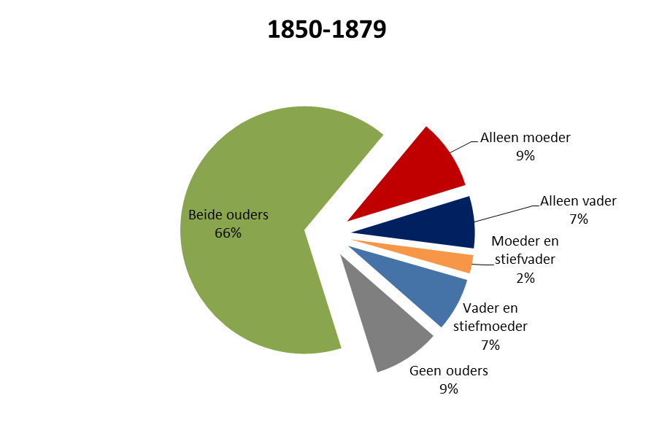
Instabiliteit niet nieuw
Verweduwing
Van Poppel & Van Gaalen, JFI, 2009, eigen grafiek

Slide 7
Motieven
Bron: Kalmijn (Demos, 2008).

Slide 8
Risicofactoren

Slide 9
Risicofactoren
Gezondheidsproblemen
Groot leeftijdsverschil
Eerder getrouwd geweest
Geen kinderen
Stedelijk
Niet kerkelijk
Ouders gescheiden
Lage opleiding
Jong getrouwd

Slide 10
Verklaringen
ATTRACTIONS BARRIERS ALTERNATIVES
HUIDIGE HUWELIJK
SITUATIE BUITEN
HUWELIJK
OVERGANG
Levinger, G. & O. C. Moles (1979). Divorce and separation: Context, causes and consequences. New York: Basic Books.

Slide 11
Bariers

Slide 12
De wetgeving?
De Grote Leugen
Tijdelijke versnelling

Slide 13
Informele normen

Slide 14
Attractions

Slide 15
Huwelijkswaarden
Toenemende nadruk op sociaal-emotionele waarde van het huwelijk
Onderliggende processen
  Individualisering
  Psychologisering
Hypothese: hoe meer nadruk op sociaal-emotionele aspecten van het huwelijk, hoe groter de kans op echtscheiding

Slide 16

Onderzoek contactadvertenties

Slide 17
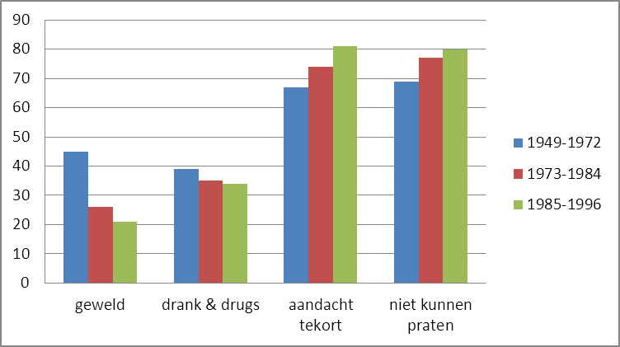
Opkomst affectieve motieven

Slide 18
Revolution of rising expectations?
The economic cement that once bound spouses for life has been replaced by love, a thin glue for a 50 year contract.
(Huber & Spitze 1988)

Slide 19
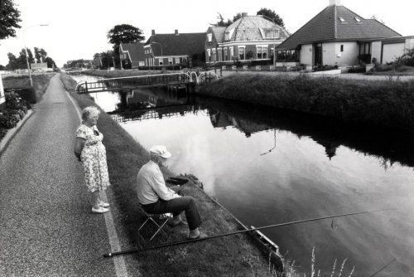

Relatie-specifieke investeringen
Gemeenschappelijke kinderen
Gemeenschappelijke vrienden en netwerk overlap
Gemeenschappelijke vrijetijdsbesteding

Slide 20
Alternatives

Slide 21

Alternatieve partners
Vrijere seksuele moraal
  Toegenomen alternatieven

Slide 22
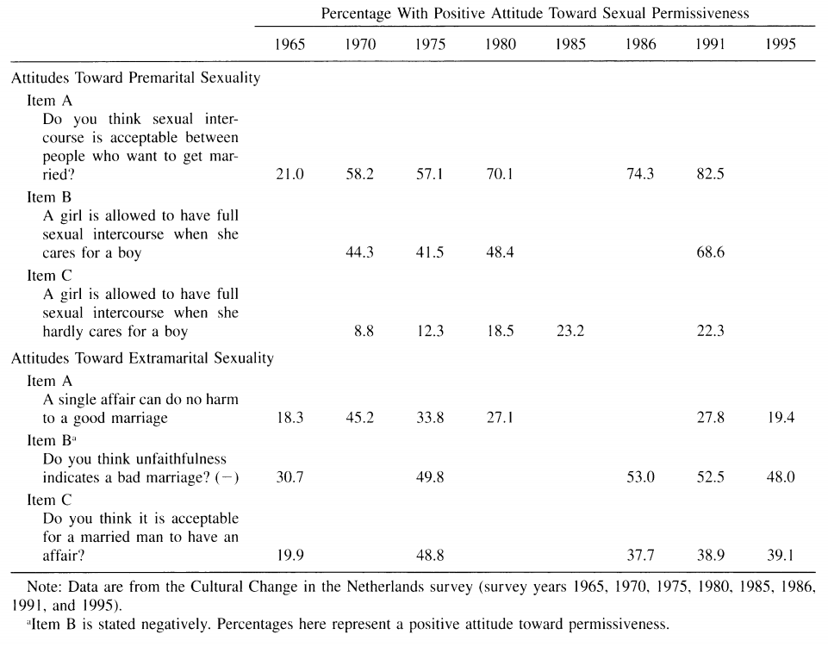
Trends in seksuele moraal
Bron: Kraaykamp, JMF, 2002

Slide 23
Economische ‘alternatieven’
Effecten werk vrouw op scheiding is positief
Economische onafhankelijkheid → lagere ‘exit costs’
Noodzakelijke maar geen voldoende voorwaarde
  Werken vrouw interacteert met kwaliteit van huwelijk (Schoen et al., 2002)

Slide 24
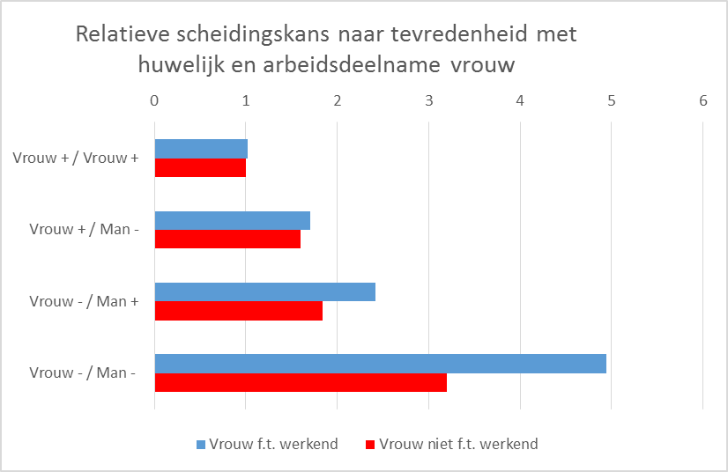
Onderzoeksbevinding
Schoen e.a. 2002 in Social Forces

Slide 25
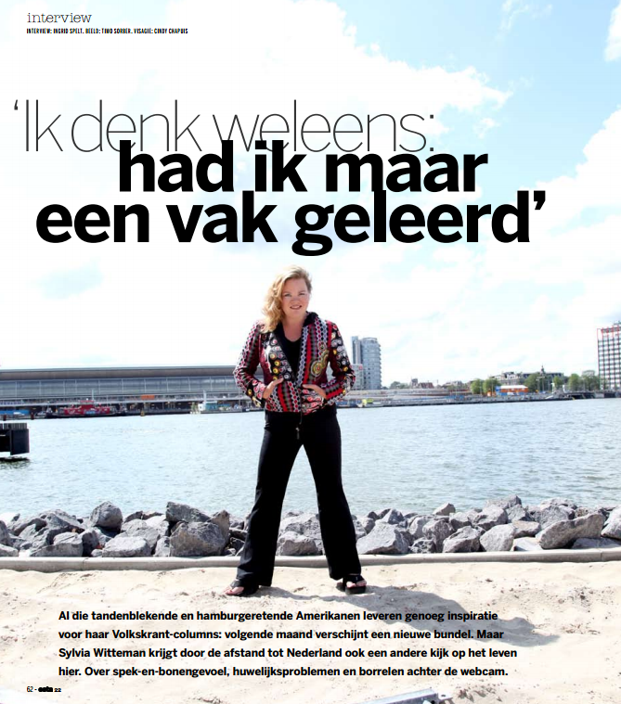
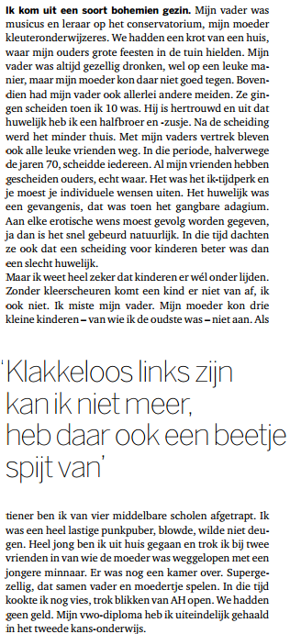
Gevolgen

Slide 26
Gevolgen gesystematiseerd
Voor wie?
  Mannnen
  Vrouwen
  Kinderen
Voor wat?
  (Sociaal)economische effecten
  Sociale effecten
  Sociaal-emotionele effecten (mentale gezondheid)

Slide 27


Methodologische perspectieven

Slide 28
Methodologische perspectieven
Kwantitatief
Kwalitiatief
Gehuwde en gescheiden mensen vergelijken
Mensen voor en na scheiding vergelijken
Multivariate aanpak
Geen controlegroep
Geen meting vóór scheiding
Vraag mensen naar gevolgen
Percepties = realiteit?

Slide 29

A. Economische gevolgen

Slide 30
Echtscheiding en inkomen
Gestandaardiseerd besteedbaar inkomen
= huishoudinkomen / equivalentiefactor
Equivalentiefactor
  1 bij 1 volwassenen
  1.5 bij 2 volwassenen
  1.7 bij 2 volwassenen en 1 kind
Schaalvoordelen van het huwelijk

Slide 31
Niet gender-neutraal
Verandering in besteedbaar inkomen (CBS, 2004)
  Men +7%
  Women -23%

Slide 32
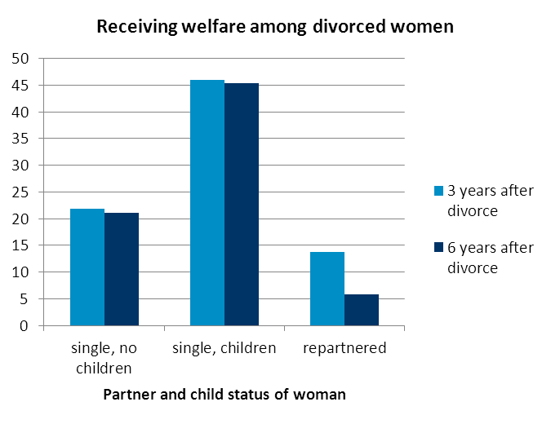
Bijstandsafhankelijkheid
Kalmijn & Alessie 2008

Slide 33
Verklaringen
Alimentatie compenseert niet volledig
(Des)Investeringen vrouw in human capital tijdens het huwelijk
Alleenstaand ouderschap belemmering op a.m. (?)

Slide 34

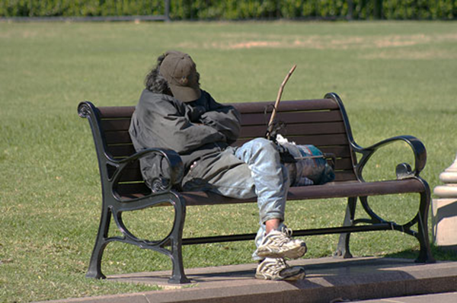

B. Sociale gevolgen

Slide 35
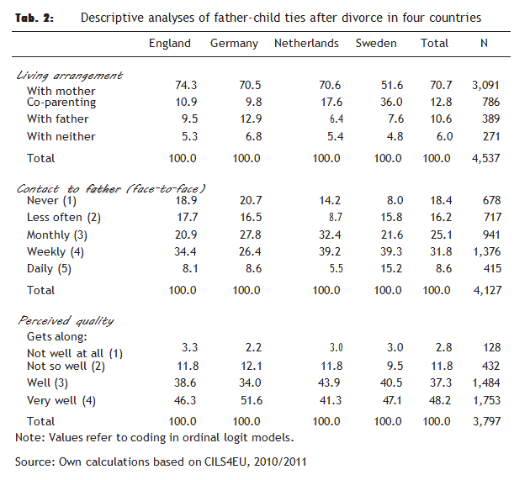
Korte termijn effecten

Slide 36
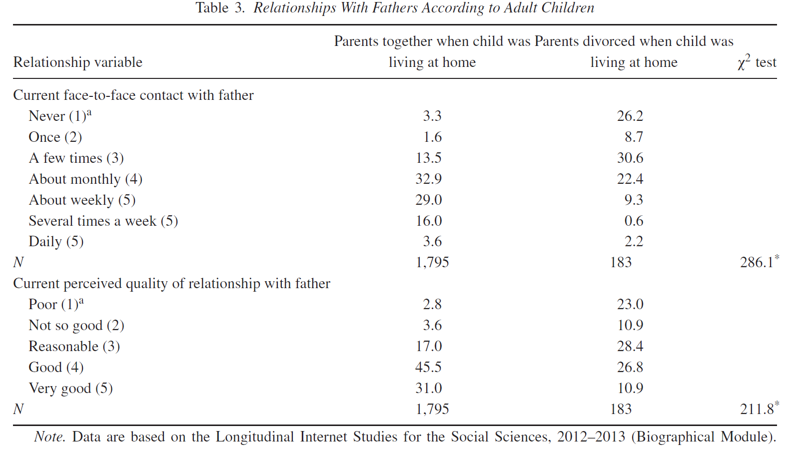
Lange termijn effecten

Slide 37
Verklaringen
Investeringstheorie
  Tijdens het huwelijk
  Na scheiding
Netwerktheorie
  Vrouw als kinkeeper
Sociaal-psychologische theorie
  Conflicterende loyaliteiten

Slide 38
Conclusie
In een context met veel gender role specialisatie
  Zijn er veel nadelige economische gevolgen voor vrouwen
  Zijn er veel nadelige sociale gevolgen voor mannen
Optimistische toekomstvisie

Slide 39
C. Consequenties voor kinderen
Sociaal-emotionele uitkomsten (mentale gezondheid)
Sociaal-economische (met name onderwijs)
Demografische uitkomsten

Slide 40
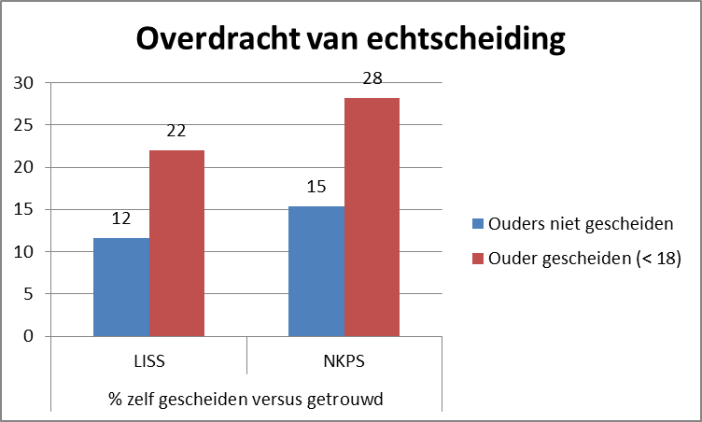
Overdracht van echtscheiding?

Slide 41
Sociaal-emotioneel (leeftijd 14)
Subjectief welbevinden
  feeling worried, feeling anxious, feeling depressed, feeling worthless, having good qualities, being proud of oneself, self-acceptance, and optimism about one’s life
Probleemgedrag
  skipping lessons, coming late to school, drinking alcohol, smoking cigarettes, using drugs, damaged property, stealing things, having been drunk

Slide 42
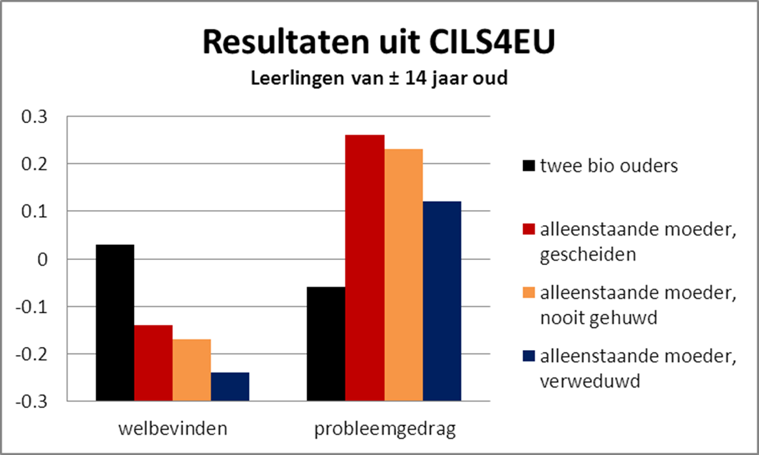
Welbevinden
Children of Immigrants Longitudinal Survey CILS 2010, NL data

Slide 43
Kanttekeningen
Heterogeniteit
Hoe sterk zijn de effecten (effect size)

Slide 44
Causaal of spurieus?
Depressie bij kind
X?
Spurieus?
Scheiding

Slide 45
Causale verklaringen
Stress verklaring PSYCHOLOGIE
Hulpbronnen verklaring SOCIOLOGIE
  Economische hulpbronnen
  Sociale (parental) hulpbronnen
  Hulpbronnen = Resources

Slide 46
Economische hulpbronnen
SCHEIDING
ECONOMISCHE HULPBRONNEN
WELBEVINDEN KIND
Effect A
Effect B
--
?
+
Effect SCHEIDING = Effect A x Effect B = NEGATIEF

Slide 47
Ouderlijke (sociale) hulpbronnen
SCHEIDING
STEUN EN CONTROLE DOOR OUDERS
WELBEVINDEN KIND
Effect A
Effect B
--
?
+
Effect SCHEIDING = Effect A x Effect B = NEGATIEF

Slide 48
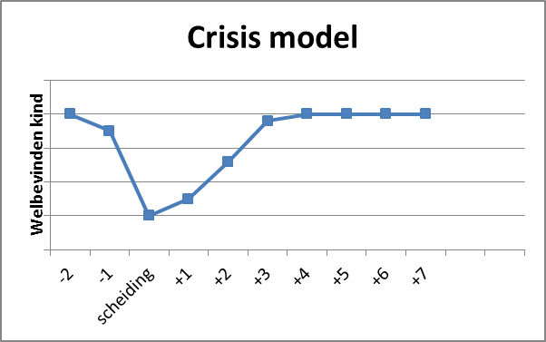
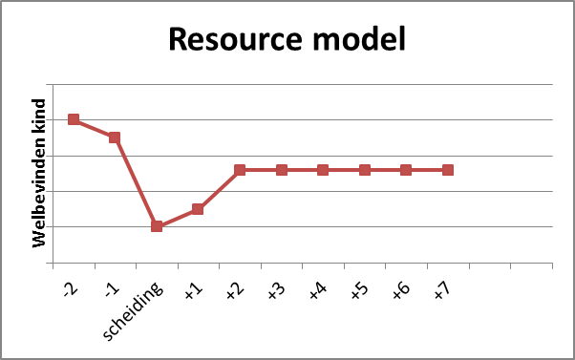
Korte of lange termijn?

Slide 49
De rol van ouderlijk conflict
Conflict gecorreleerd met scheiding
Ouder-kind conflict heeft negatief effect op welbevinden kinderen
Scheidingseffect ligt deels aan conflict, niet aan scheiding zelf

Slide 50
Conflict en scheiding
Conflict TIJDENS huwelijk
Wellbeing kind
gescheiden
gehuwd
Weinig conflict ←→ Veel conflict

Slide 51
Conflict en scheiding
Conflict TIJDENS huwelijk
Wellbeing kind
gehuwd
gescheiden
Weinig conflict ←→ Veel conflict

Slide 52
Conflict na scheiding
Bron: Kalmijn (Demos 2008)

Slide 53


Beleidsdiscussie
Dejuridisering (mediator)
Van trouwbelofte naar opvoedingsbelofte
Nadruk op conflicthantering (tunnelvisie van ouders aanpakken)
Relatietherapie voor gescheiden ouders?

